Slide 1
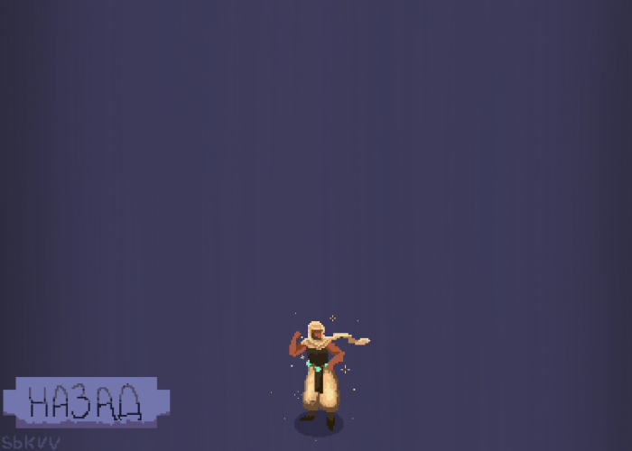
Wandering Wind
Выполнила Шакирова Камиля

Slide 2
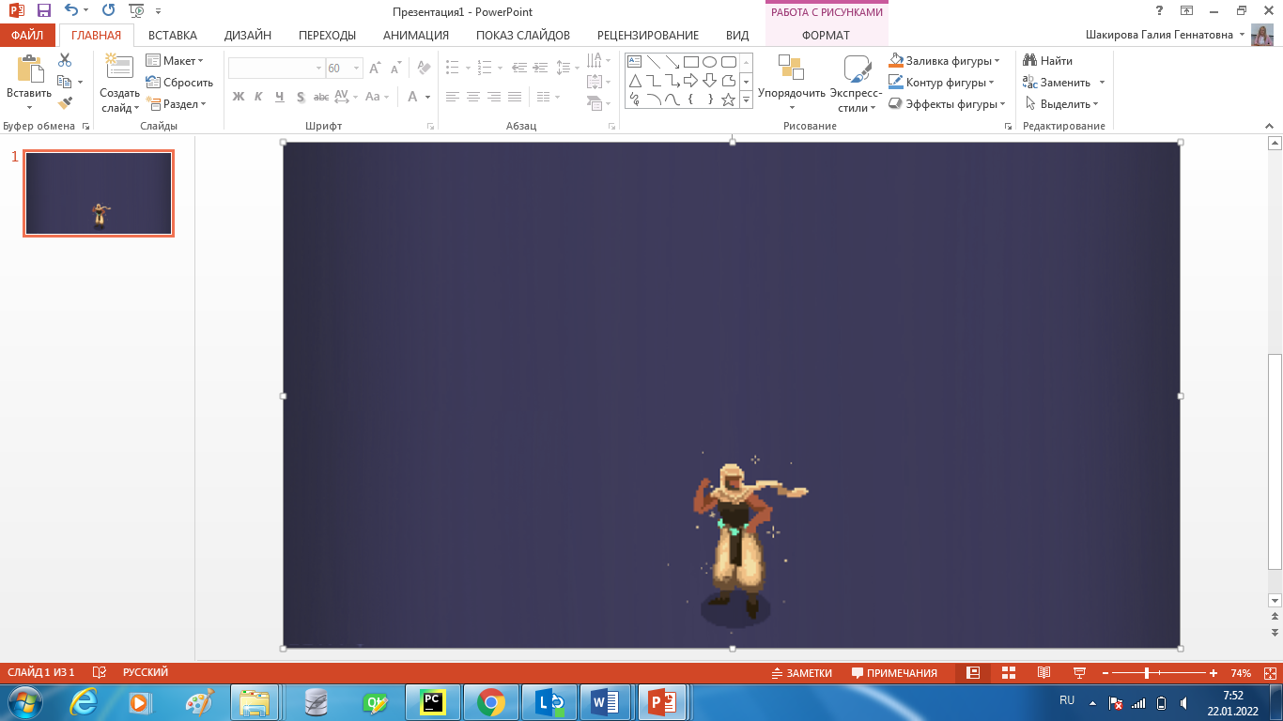
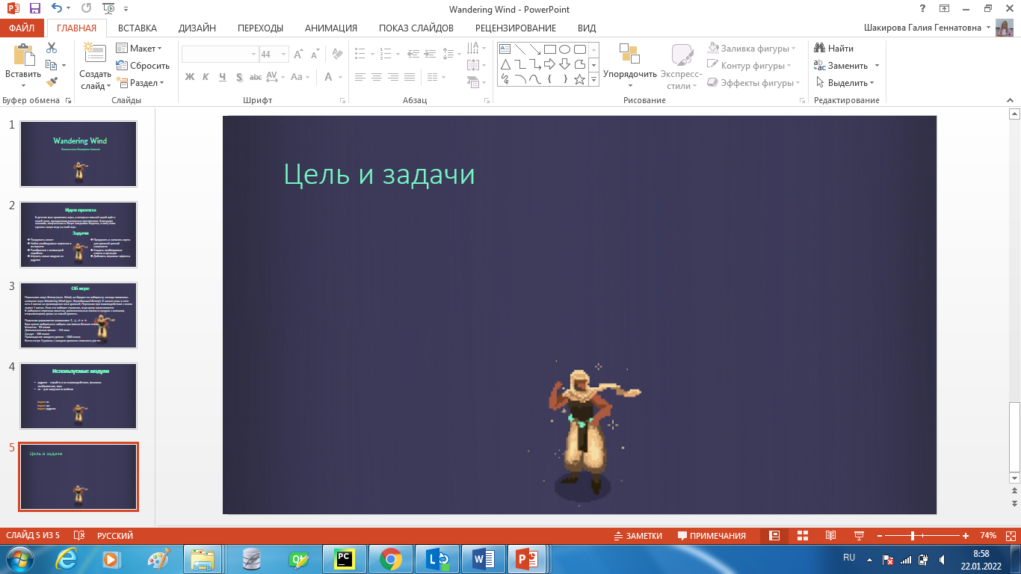
Идея проекта
В детстве мне нравились игры, в которых главный герой идёт к своей цели, преодолевая различные препятствия. Благодаря знаниям, полученным в Лицее Академии Яндекса, я могу сама сделать такую игру на свой вкус.
Задачи
Придумать сюжет
Найти необходимые картинки в интернете
Разобраться с анимацией спрайтов
Изучить новые модули из pygame
Продумать и написать карты для уровней разной сложности
Создать необходимые классы и функции
Добавить звуковые эффекты
Подобрать красивые заставки

Slide 3
Об игре
Персонажа зовут Ветер (англ. Wind), он бродит по лабиринту, отсюда появилось название игры Wandering Wind (русс. Блуждающий Ветер).
В начале игры у него есть 3 жизни на прохождение всех уровней. Персонаж при взаимодействии с огнем теряет 1 жизнь. Если его поймает стражник, игра сразу заканчивается.
В лабиринте спрятаны монетки, дополнительные жизни и сундуки с ключами, открывающими дверь на новый уровень.
Персонаж управляется клавишами ↑, ↓, ← и →.
Вам нужно выбраться и набрать как можно больше очков.
Монетки – 55 очков
Дополнительные жизни – 133 очка
Сундук – 200 очков
Прохождение каждого уровня – 1000 очков
Всего в игре 3 уровня, с каждым уровнем сложность растёт.

Slide 4
Используемые модули
pygame – спрайты и их взаимодействие, фоновые изображения, звук
os – для загрузки из файлов
import os
import sys
import pygame

Slide 5








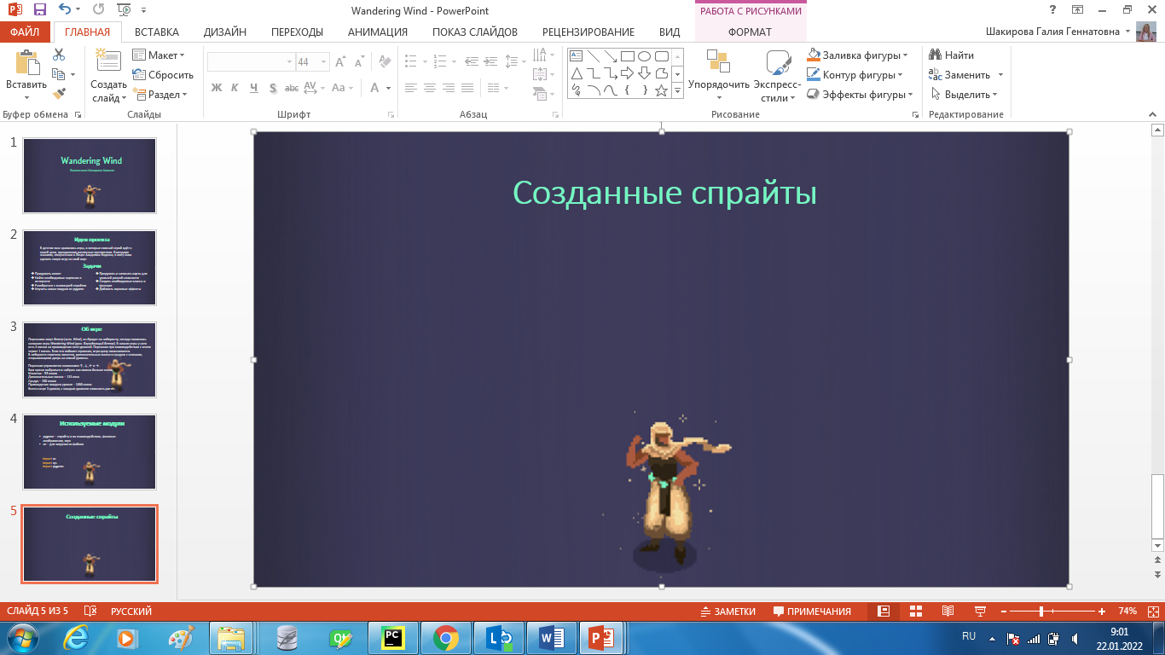
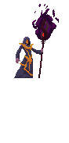




Созданные спрайты
Персонаж с анимацией
Тайлы уровня
Стражник с анимацией
Огонь с анимацией
Ключ
Монетки с анимацией
Сердца (доп. жизни) с анимацией
Сундуки с анимацией (разные на каждом уровне)

Slide 6
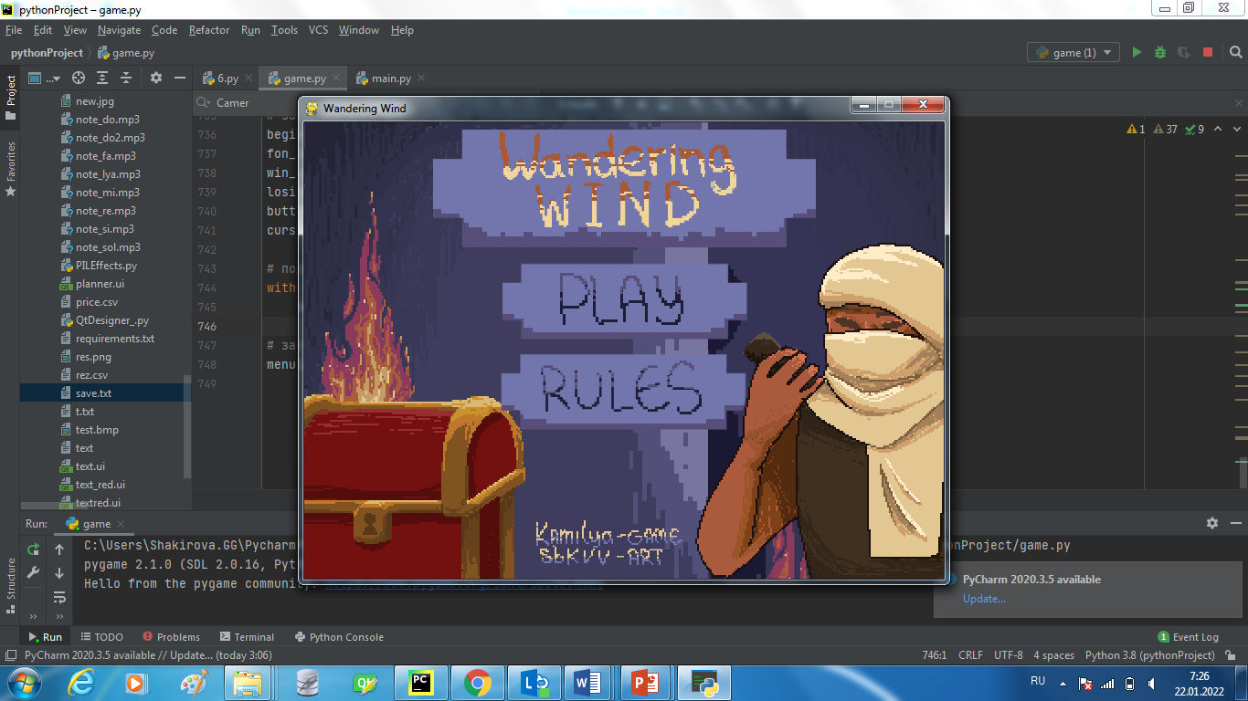
Скриншоты

Slide 7
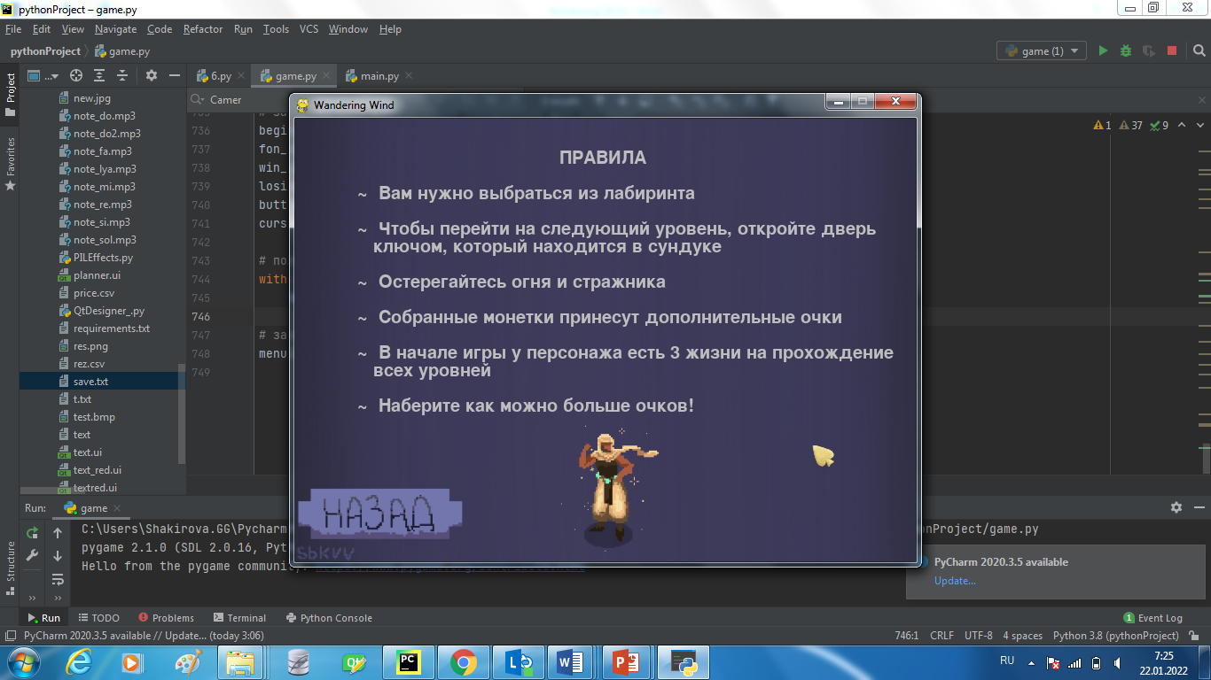
Правила

Slide 8
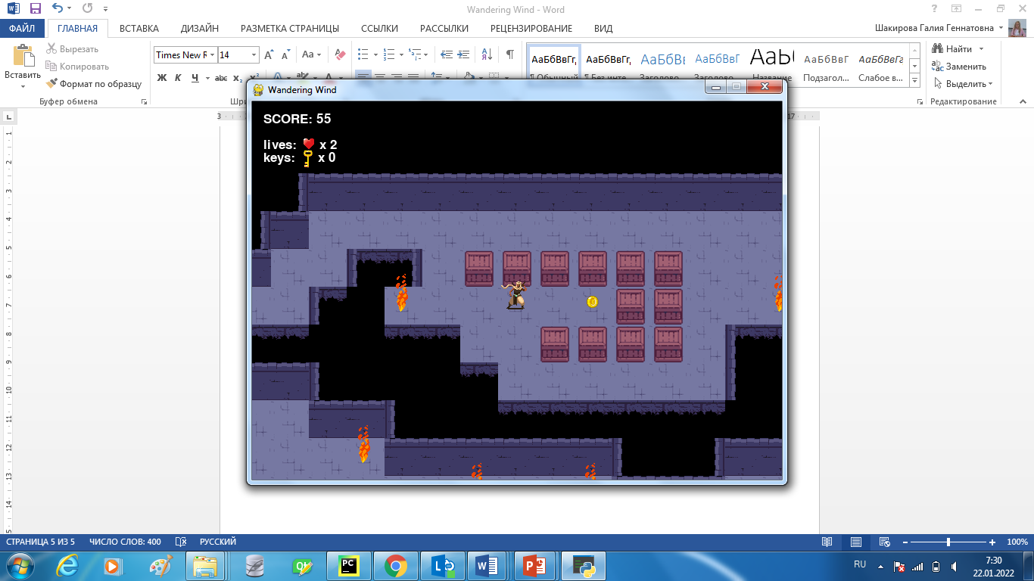
Игровой процесс

Slide 9
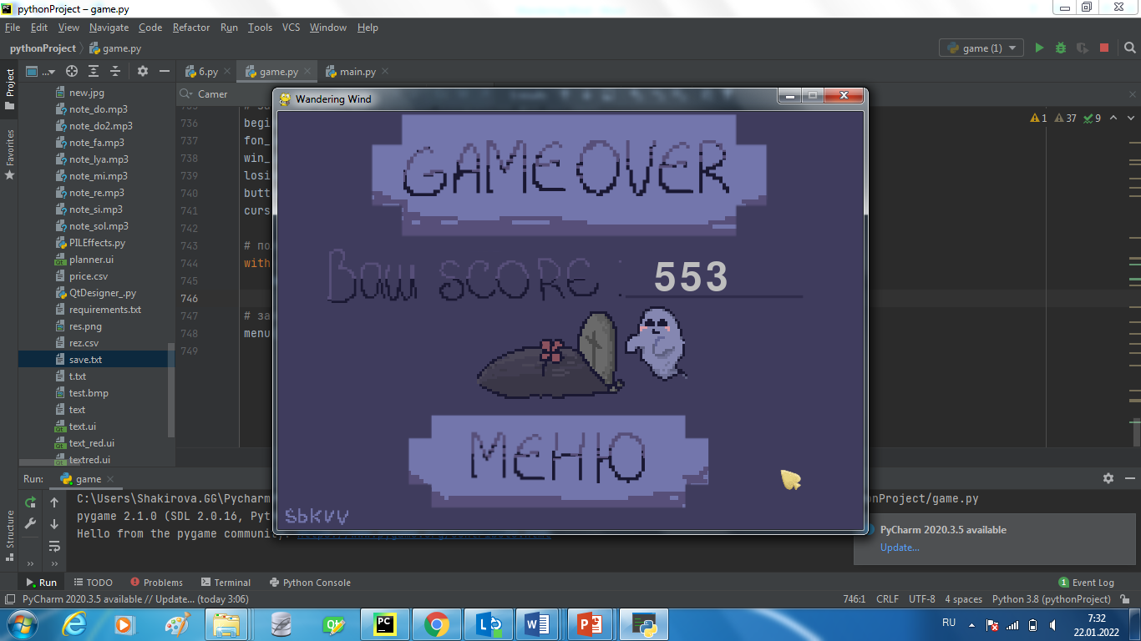
Проигрыш

Slide 10
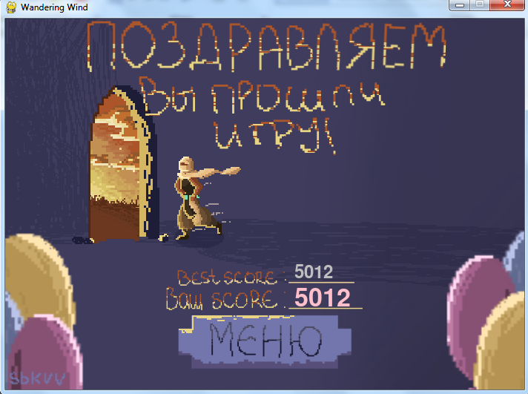
Выигрыш

